Slide 1
ТЕМА УРОКА:
Повторение изученного в разделе «ФОНЕТИКА. ОРФОЭПИЯ. ГРАФИКА. ОРФОГРАФИЯ. КУЛЬТУРА РЕЧИ»
Цель:
повторить и обобщить изученный материал по теме «Фонетика»;
воспитать интерес к предмету;
повторить порядок фонетического разбора.

Slide 2
Получи право сесть за парту, правильно ответив на вопрос:
Что изучает фонетика?
С помощью чего мы звуки отображаем на письме?
На какие 2 группы делятся все звуки речи?
Из чего состоят гласные звуки?
Назовите гласные звуки.
Чем отличаются звонкие согласные от глухих?
Назовите согласные, которые всегда звонкие.

Slide 3
Какие согласные, которые не имеют пары по звонкости?
Какие звуки всегда твёрдые?
Какие звуки всегда мягкие?
Когда буквы Е, Ё, Ю, Я обозначают 2 звука?
Какова вторая роль букв Е, Ё, Ю, Я?
Назовите сочетания букв, в
которых Ь не пишется.

Slide 4
Устная синтаксическая пятимитутка
Весело сияет
Месяц над селом,
Белый снег сверкает
Синим огоньком.
И. С. Никитин
Найдите слова, в которых буквы
Е, Ё, Ю, Я обозначают два звука.

Slide 5
ПРОВЕРЬ СЕБЯ!
Весело сияет
Месяц над селом,
Белый снег сверкает
Синим огоньком.
И. С. Никитин

Slide 6
Угадай слово по транскрипции:
г о р а т

Slide 7
Сколько раз в предложении повторяется звук З ?
Зина обратилась с просьбой к Лизе.

Slide 8
ПРОВЕРЬ СЕБЯ!
Звук З в данном
предложении
повторяется 3 раза.
Зина, просьбой, Лизе.

Slide 9
ПИСЬМО ПО ПАМЯТИ.
По России морозы
Распушили деревья
И рисуют на стёклах
Лебединые перья.
(А. Чепуров)

Slide 10
Проверь себя
По России морозы
Распушили деревья
И рисуют на стёклах
Лебединые перья
(А. Чепуров)
Морозы, деревья[й]

Slide 11
ФИЗКУЛЬТМИНУТКА
Буратино потянулся,
Раз - нагнулся,
Два - нагнулся,
Три - нагнулся.
Руки в сторону развел,
Ключик, видно, не нашел.
Чтобы ключик нам достать,
Нужно на носочки встать

Slide 12
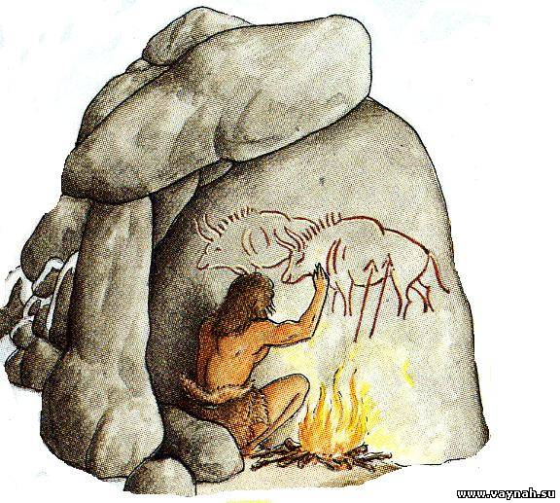
Рисуночное письмо

Slide 13
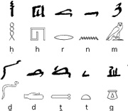
Египетские иероглифы

Slide 14
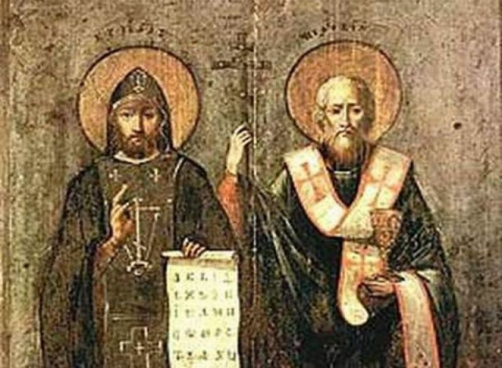
Кирилл и Мефодий

Slide 15
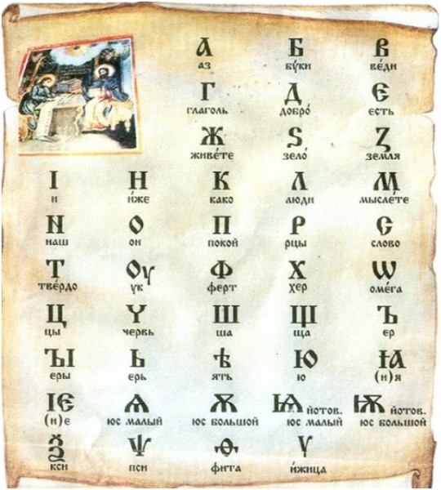
Кириллица

Slide 16
БУКВЫ РУССКОГО АЛФАВИТА.
в | б | ё | е | й | з | л
а | г | д | ж | и | к | м
н | п |  | т |  | х | ч
о | р | с | у | ф | ц | ш
щ | ъ | ы | ь | э | ю | я

Slide 17
Расположи по алфавиту
1 вариант
Печник
Вечный
Речка
Каменщик
Барабанщик
Мачта
2 вариант
Кость
Трость
Весть
Песнь
Лошадь
Ель

Slide 18
Проверь себя!
1 вариант
Барабанщик
Вечный
Каменщик
Мачта
Печник
Речка
2 вариант
Весть
Ель
Кость
Лошадь
Песнь
Трость

Slide 19
Произнесите правильно слова
Вечный – скучно
Сердечный – пустячный
Почта – чтобы
Фанера – кашне
Тема – теннис
Мечта – яичница
Что – свитер

Slide 20
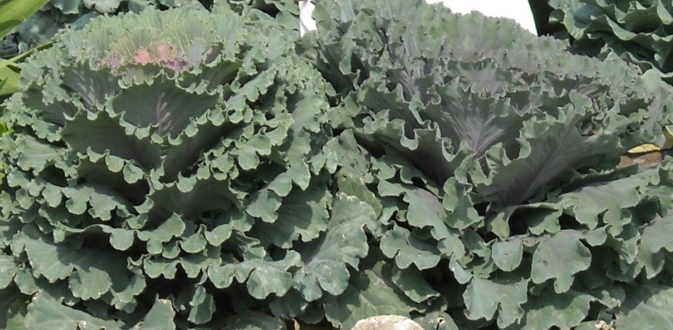
ШАРАДА
Слог первый – звук испорченного крана,
Для поцелуя нет второго слаще.
А целое найдёшь ты в ресторане,
Что для крольчат открыт в зелёной чаще.
(кап+уста)

Slide 21
Порядок фонетического разбора
1. Произнести слово, выделить слоги, определить ударный слог. 2. Охарактеризовать каждый звук:
а) гласные (ударный или безударный)
б) согласные (звонкий или глухой; мягкий или твердый)
3. Указать количество звуков и букв.

Slide 22
Письменный разбор
Ёжик - ё-жик – 2 слога
Ё [ й] - согл., зв., мягк.;
[о] – гласн., уд.;
ж [ж] - согл., зв.,твёрд.;
и [ы] – гласн., безуд.;
к [к] – согл., глух., твёрд.
4 буквы, 5 звуков

Slide 23

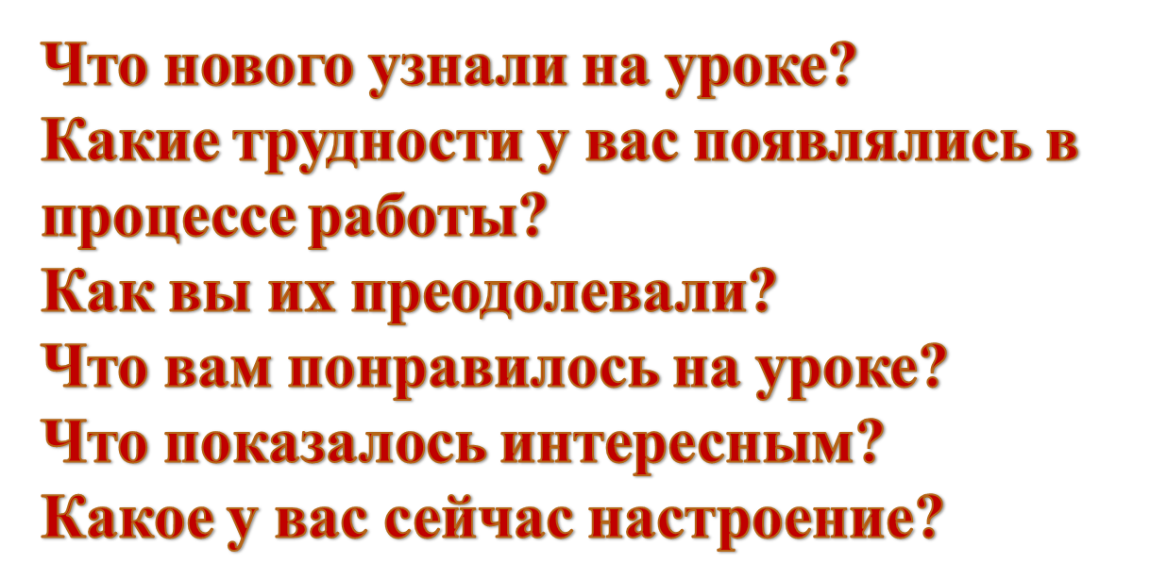

Slide 24
Не позволяй душе
лениться!
Чтоб в ступе воду не
толочь,
Душа обязана
трудиться
И день и ночь, и день
и ночь.

Slide 25
Домашнее задание
ПОДГОТОВИТЬСЯ К КОНТРОЛЬНОМУ ДИКТАНТУ

Slide 26
СПАСИБО ЗА
УРОК!

